Slide 1
Sucesión de Farey & Fracciones Continuas
Beimar Naranjo, Douglas Velasquez, Carlos Nosa
2021-II
Álgebra Abstracta y Computacional

Slide 2
Un primer acercamiento a las Sucesiones de Farey
Notes:
Hola Carlos :v

Slide 3
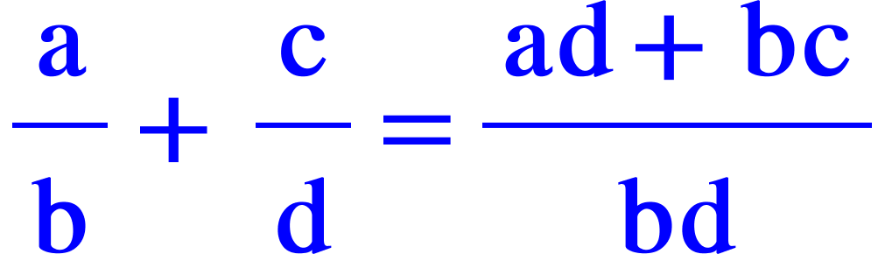
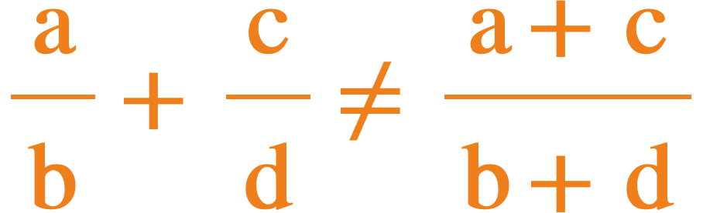
¿Cómo sumamos fracciones?

Slide 4
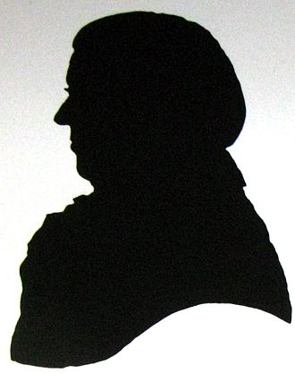
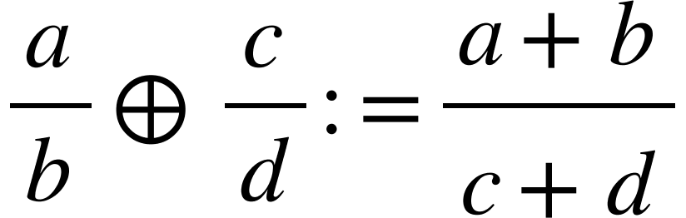
Suma de Farey
Silueta John Farey
John Farey (1776-1826)

Slide 5
Mediana
Silueta John Farey
John Farey (1776-1826)

Slide 6
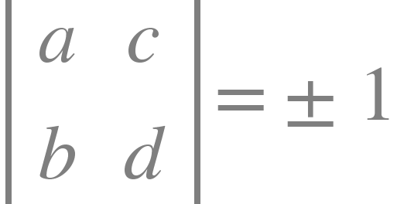
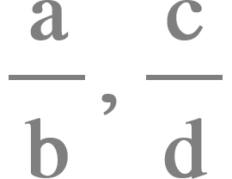
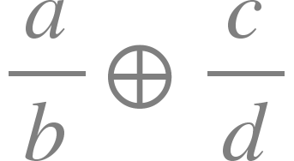
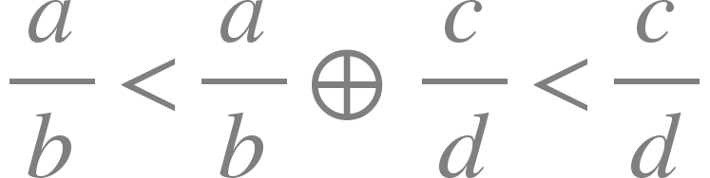
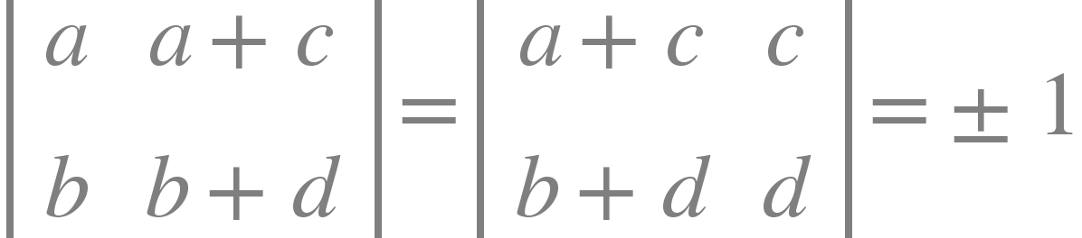
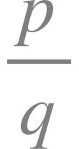
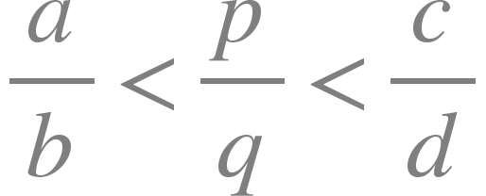

Resultados básicos
Proposición. Suponga que . Entonces
son fracciones irreducibles.
es una fracción irreducible y
Si es irreducible y entonces

Slide 7
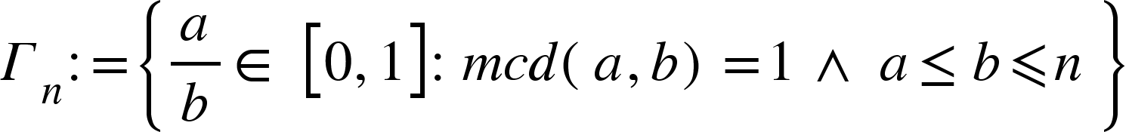
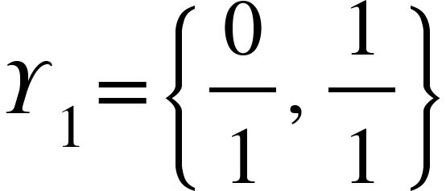
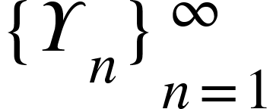
Definición. Para todo número natural n definimos los conjuntos
Definición. Para todo número natural n definimos por recursión los conjuntos
Definición. La sucesión de Farey es la sucesión de conjuntos

Slide 8
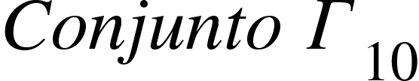
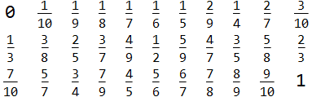

Slide 9
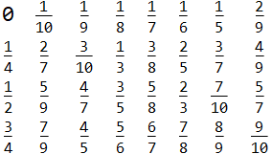
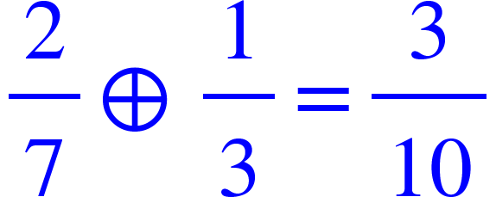
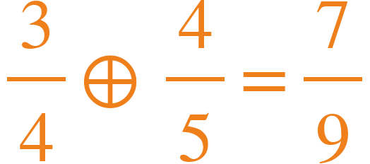

Slide 10

Resultados básicos
Lema. Para todo n natural mayor que 1, todo elemento del conjunto es una fracción irreducible.

Slide 11



Un resultado notable
Teorema. Para todo número natural n mayor o igual a 1 se tiene que
Definición de los conjuntos y teorema anterior
Teorema de aproximación de Dirichlet

Slide 12
Un resultado notable
Teorema. Para todo número natural n mayor o igual a 1 se tiene que
Definición de los conjuntos
Teorema de aproximación de Dirichlet
Cada conjunto en la sucesión de Farey corresponde a todas las posibles fracciones irreducibles con denominador acotado.

Slide 13
Un resultado notable
Teorema. Para todo número natural n mayor o igual a 1 se tiene que
Definición de los conjuntos
Teorema de aproximación de Dirichlet
Cada conjunto en la sucesión de Farey corresponde a todas las posibles fracciones irreducibles con denominador acotado.
La unión de la sucesiones de Farey es el intervalo [0,1] de números racionales

Slide 14
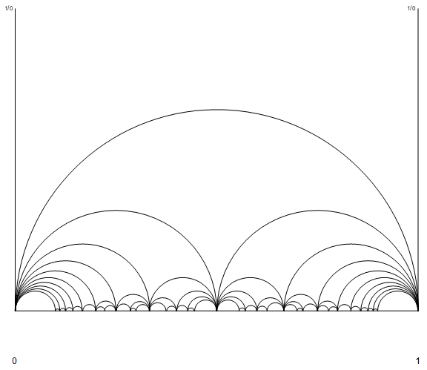
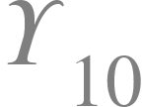
Representaciones de la sucesión de Farey
Teorema. En la representación en semicírculos de la sucesión de Farey, dos fracciones están unidas por un semicírculo si y sólo si el valor absoluto de su “determinante” es igual a 1, es decir
Los semicírculos no se intersecan: Círculos de Ford (Geometría hiperbólica)
Diagrama de Farey en semicírculos

Slide 15
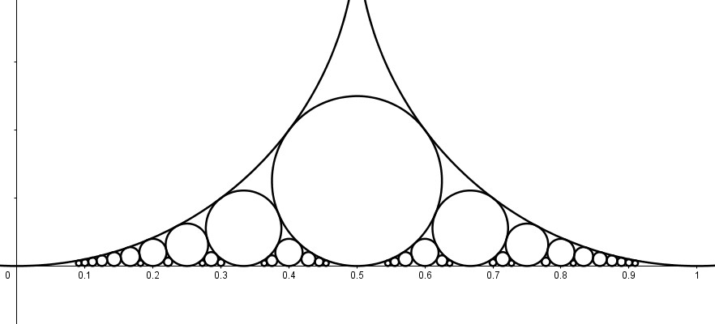
Círculos de Ford
Todos los círculos son tangentes entre sí y a la recta.
Dados dos círculos tangentes, existe un único círculo tangente a los anteriores dos círculos, la abscisa del centro de la tal círculo es la mediana de las abscisas de los otros dos centros.

Slide 16
Fracciones continuas

Slide 17
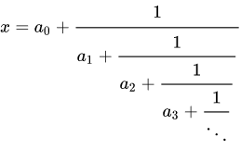
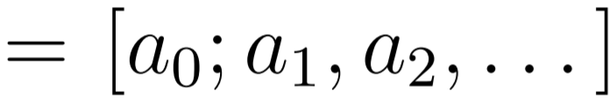
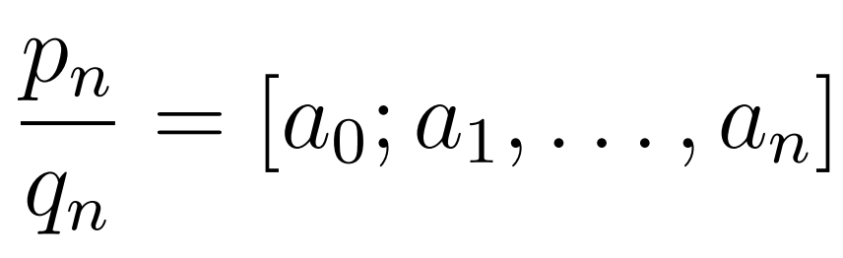
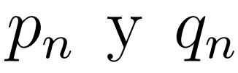
Preliminares
Coeficientes parciales
La n-ésima convergente
n-ésimos continuantes

Slide 18
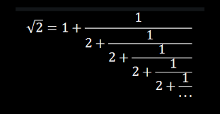
¿Existen las fracciones continuas para cualquier real?
Sí, para el caso de los racionales, se puede, mediante el algoritmo de Euclides demostrar que la representación en fracción continua existe y es única.
Para el caso de los irracionales también es posible demostrar dicha existencia y unicidad.

Slide 19
¿Cómo encontrar la representación en fracción continua de cualquier número real?
Para los enteros.
Él mismo.
Input q
aux=q;
a0=Floor[q];
i=1;
While aux != 0:
a_i=Floor[1/(aux-a_{i-1})];
aux=1/(aux-a_{i-1})-a_i;
i++;
Output: [a0;a1,...,an]
Para los racionales.

Slide 20
En realidad el algoritmo anterior se puede aplicar a cualquier real.
El problema es, ¿cómo sabemos que el algoritmo para en una cantidad de tiempo finito?
Teorema: La representación en fracción continua de un real es finita si y sólo si dicho real es un número racional.
Observaciones:
Irracionales tienen fracción continua infinita.
En términos computacionales, vemos que los racionales tienen una representación fracción continua “simple” y generalmente corta.

Slide 21
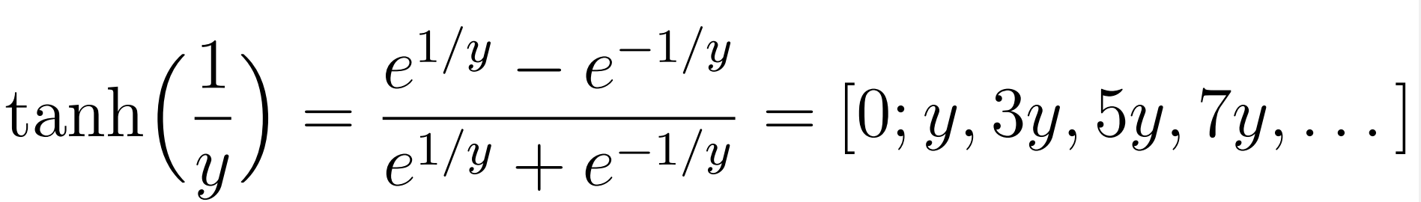
Representación para e
Teorema de Euler-Lambert: Para todo y>0 entero, tenemos que
Con base en este teorema, cuando y=1, se prueba que

Slide 22
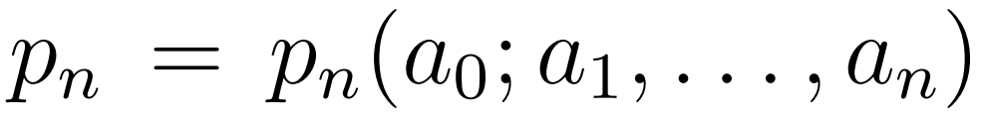
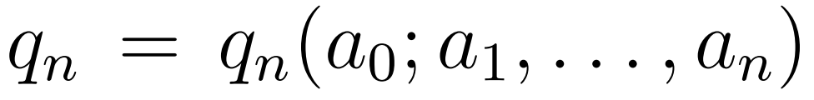
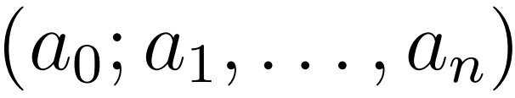
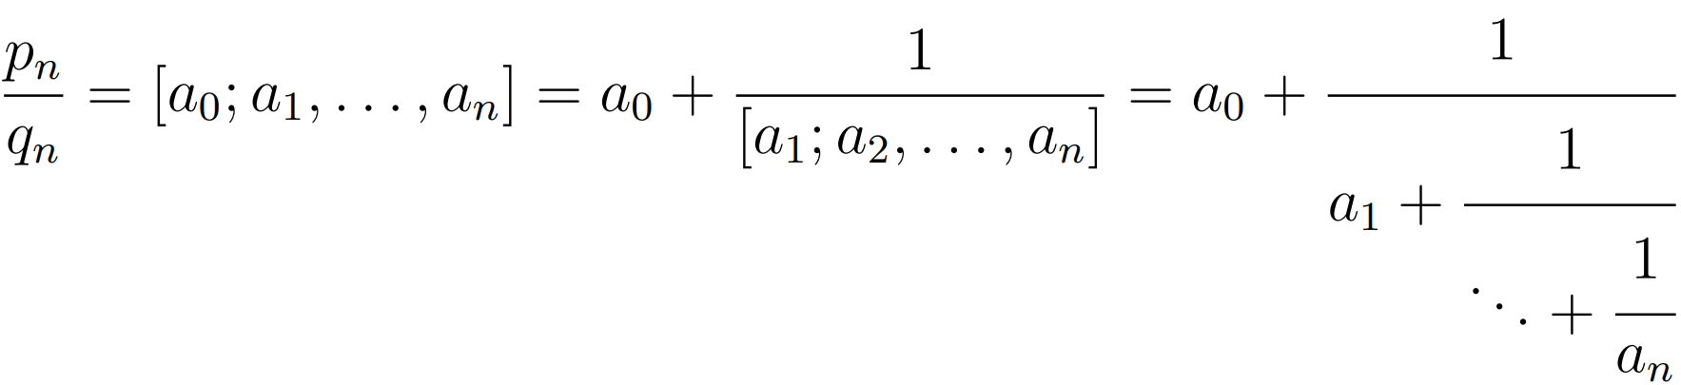
Teoría algebráica
Para hacer un estudio un poco más profundo definimos:
donde las variables son los coeficientes parciales de una fracción continua finita.

Slide 23
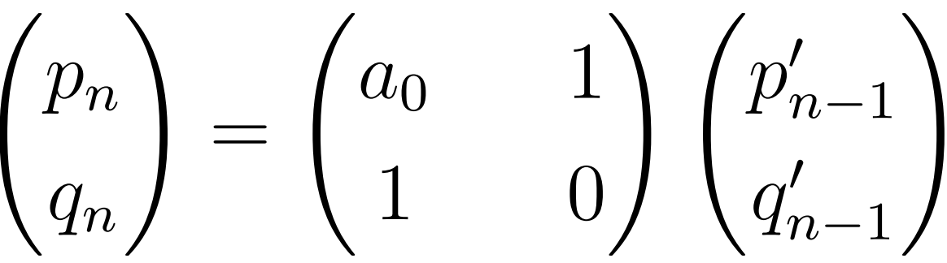
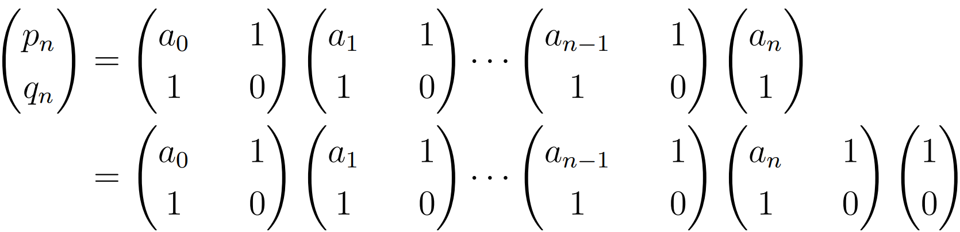
Equivalentemente,
donde por ejemplo, .
Iterando,

Slide 24
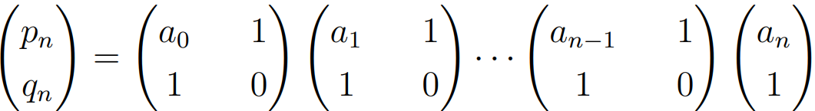
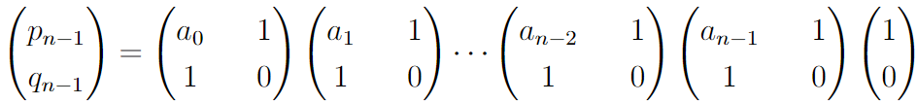
Lema Clave
Para todo n>0,
Demostración:

Slide 25
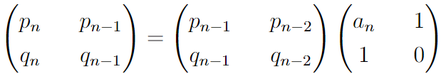
Observaciones:
Si calculamos el determinante de la matriz del lema,
Tenemos que
entonces, los continuantes de la n-ésima convergente son ¡primos relativos!
Como
haciendo el producto,

Slide 26
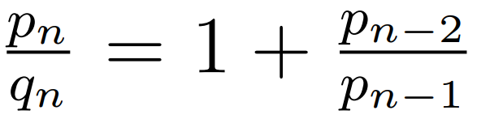

Observaciones:
Entonces si suponemos que todos los coeficientes parciales son iguales a 1, reemplazado en
vemos que existe relación entre dicha fracción continua y la sucesión de Fibonacci, y como
cuando vamos a encontrar que

Slide 27
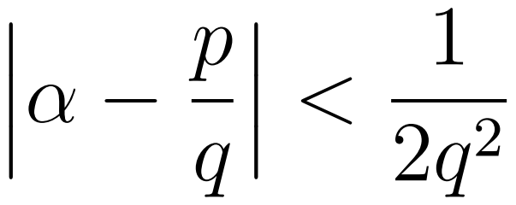
El siguiente teorema nos permite decidir si un racional es un convergente de un número dado.
Teorema de Legendre:
Sean p y q >0 primos relativos, si
entonces p/q es una convergente de .

Slide 28

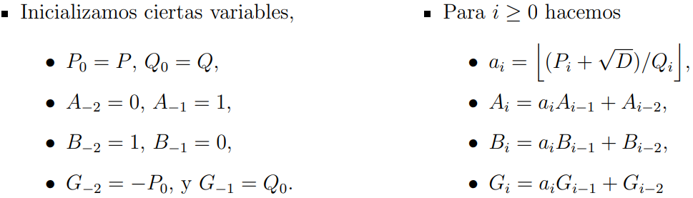
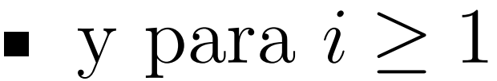

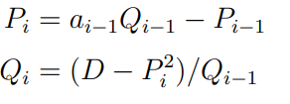
Finalmente, hay irracionales que se comportan de buena manera
Teorema: Una fracción continua es infinita periódica si y solo sí representa a un número irracional cuadrático.
Recuerde que
Observación:
Se implementan algoritmos como el algoritmo PQa. (Ref[3])

Slide 29
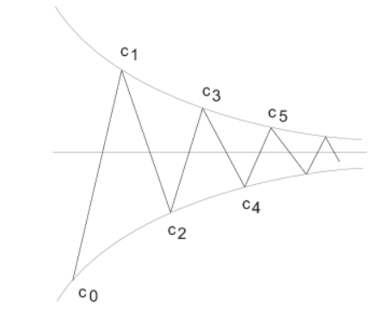
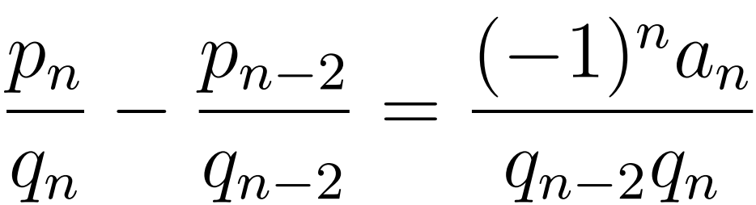
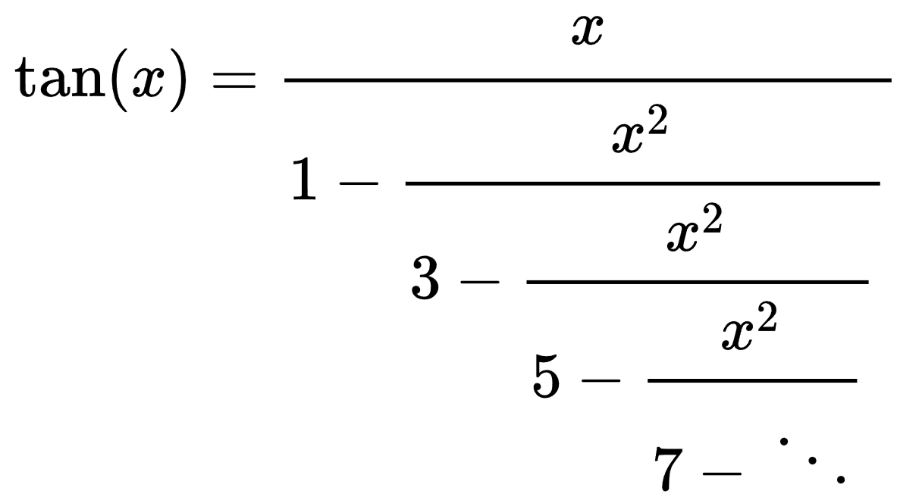
Otros resultados
Teorema: Para todo n>0
Mediante fracciones continuas generalizadas Lambert demuestra la irracionalidad de π, usando que

Slide 30
Algoritmos y aplicaciones

Slide 31
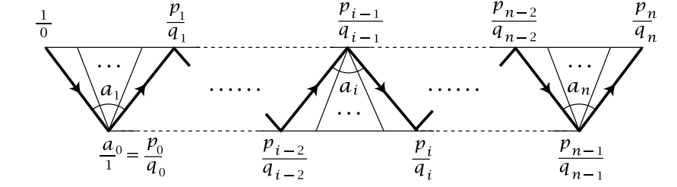
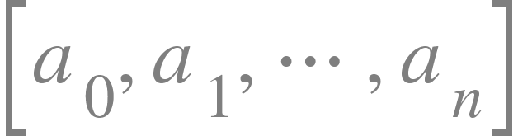
Encontrar los convergentes usando la sucesión de Farey
Teorema. Las convergentes para la fracción continua corresponde exactamente a los vértices del camino en zigzag de la banda de triángulos (triangle strip).

Slide 32
Encontrar los convergentes usando la sucesión de Farey
Teorema. Las convergentes para la fracción continua corresponde exactamente a los vértices del camino en zigzag de la banda de triángulos (triangle strip).
Otra prueba de que la sucesión de Farey “alcanza” cualquier racional.

Slide 33
Encontrar los convergentes usando la sucesión de Farey
Construimos un total de n de triángulos en forma de banda
Para i mayor que 1, el triángulo i-ésimo lo partimos en a_i triángulos desde su vértice superior o inferior según sea el caso.
Hacemos uso de la suma de Farey

Slide 34
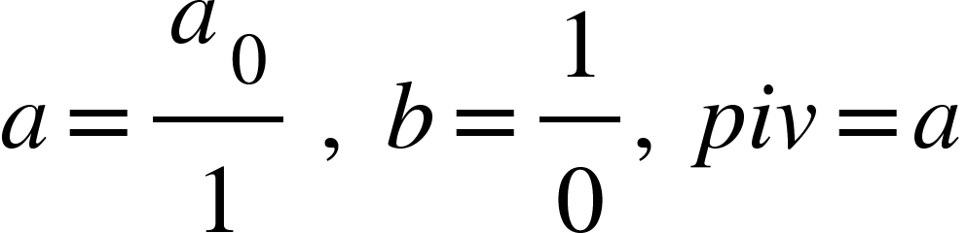

Encontrar los convergentes usando la sucesión de Farey
Empezamos con las fracciones
Iteramos el proceso veces
El último valor de a cuando cambiemos el valor de i corresponde a la i-ésima convergente
Hacemos uso de la suma de Farey

Slide 35
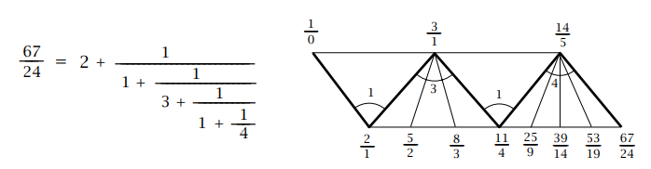
Encontrar los convergentes usando la sucesión de Farey
Ejemplo con la fracción 67/24.

Slide 36
Encontrar los convergentes usando la sucesión de Farey
Ejemplo con la fracción 67/24.

Slide 37
Encontrar los convergentes usando la sucesión de Farey
Ejemplo con la fracción 67/24.

Slide 38
Encontrar los convergentes usando la sucesión de Farey
Ejemplo con la fracción 67/24.

Slide 39
Encontrar los convergentes usando la sucesión de Farey
Ejemplo con la fracción 67/24.

Slide 40
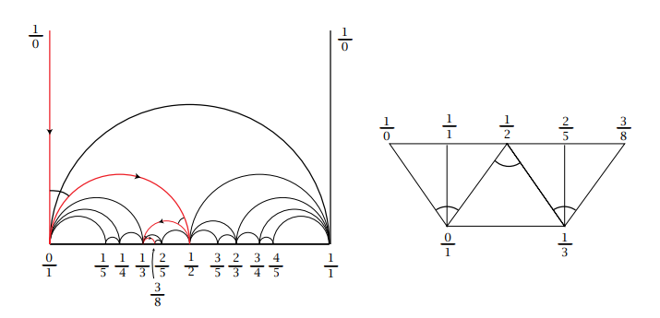
Encontrar los convergentes usando la sucesión de Farey
Si conectamos los convergentes en el diagrama de Farey en semicírculos obtenemos una aproximación en forma de “pinball”.
Los convergentes son alternativamente más pequeños y más grandes que el número.
Ejemplo con la fracción 3/8.

Slide 41

Árbol de Stern-Brocot
Se crea a partir de las fracciones 0/1 y 1/0 agregando en cada nuevo nivel las medianas de las fracciones que sean adyacentes en el nivel anterior.
Cada número racional positivo aparece una única vez en el árbol.
Todos ellos aparecen en su forma irreducible.

Slide 42





Descendiendo por el árbol
La lista L codifica la ruta hacia x descendiendo por el árbol. Cuando , si:
L← I. La I indica que x está a la izquierda de la mediana. En este caso se repite el procedimiento con .
L← D. La D indica que x está a la izquierda de la mediana. En este caso se repite el procedimiento con .

Slide 43


L← I o L← D y el procedimiento termina.
Terminando cada secuencia consecutiva de I’s o D’s, la mediana correspondiente es una convergente de x.

Slide 44
Ejemplo
Hallemos las primeras 3 convergentes para el número e y su fracción continua:
Comenzando con L={ } y las fracciones 0/1 y 1/0:
1/1<e<1/0, por lo tanto L← D. L=D
2/1<e<1/0, por lo tanto L← D. L=D²
2/1<e<3/1, por lo tanto L ← I. L=D²I
5/2<e<3/1, por lo tanto L← D. L=D²ID
8/3<e<3/1, por lo tanto L← D. L=D²ID²
8/3<e<11/4, por lo tanto L← I. L=D²ID²I
Teniendo ya las primeras 3 secuencias consecutivas de I’s y D’s, la mediana para la cual se agregó la última D es 8/3 y por tanto esta es la tercera convergente para e, y su fracción continua correspondiente es [2;1,2].

Slide 45


Transformaciones fraccionarias lineales
Una transformación fraccionaria lineal es una función de la forma:
Decimos que T(z) es una transformación de Farey si sus coeficientes satisfacen la igualdad ad-bc=±1.
Si T(z) es de Farey, y p/q y s/t son términos consecutivos en alguna sucesión de Farey, entonces T(p/q) y T(s/t) también son términos consecutivos en alguna sucesión de Farey.

Slide 46



Hallando fracciones continuas periódicas
Para una fracción continua periódica
usando su representación en “triangle strip” y una transformación de Farey que se ajuste a su periodo (esto es, la imagen de una convergente de mediante T es otra convergente de ), es posible hallar el valor numérico de manera sencilla.
Sea la n-ésima convergente de , y T una transformación que se ajuste a su periodo, entonces

Slide 47


Ejemplo
Hallar el valor numérico de la fracción continua
Para comenzar, vemos que la “triangle strip” correspondiente es

Slide 48



Queremos encontrar una T tal que
y la primera opción a considerar es
la cual es en efecto una transformación que se ajusta al periodo de la fracción.
De manera más general se tiene el siguiente resultado
Para una fracción continua periódica , una transformación de Farey que se ajusta a su periodo es

Slide 49


Ahora que hallamos T, solo falta resolver la ecuación T( )=
cuyas soluciones son
y como todos los coeficientes de la fracción continua son positivos, la solución que corresponde al valor numérico de esta es la solución positiva de la ecuación.

Slide 50

Observaciones
La ecuación que se obtiene con este método siempre es cuadrática, lo que significa que para una fracción continua periódica, el número correspondiente es un irracional cuadrático. (Teorema de Euler)
La solución negativa resulta ser el límite de las fracciones que se obtienen de recorrer hacia la izquierda la “triangle strip” y la representación en fracción continua es

Slide 51
Conclusión

Slide 52
¡Las medianas son facheras facheritas! 😎

Slide 53
FIN

Slide 54
Referencias:
[1] Hatcher, A. (n.d.). The Farey Diagram. In Topology of Numbers (1st ed., Vol. 1, p. 44). Cornell University. https://pi.math.cornell.edu/~hatcher/TN/TNch1.pdf,
[2] Borwein, J., van der Poorten, A., Shallit, J., \& Zudilin, W. (2014). Neverending fractions: An introduction to continued fractions. Cambridge University Press. https://doi.org/10.1017/CBO9780511902659
[3] Robertson P. John,(2004). Solving the generalized Pell equation x^2-Dy^2=N.

